Slide 1
Муниципальное общеобразовательное учреждение
«Средняя школа № 1» г. Малая Вишера
XIII ЗНАМЕНСКИЕ ОБРАЗОВАТЕЛЬНЫЕ ЧТЕНИЯ
РЕГИОНАЛЬНЫЙ ЭТАП XXIV МЕЖДУНАРОДНЫХ РОЖДЕСТВЕНСКИХ ЧТЕНИЙ
Исследовательский проект
«Оксочский пастырь.
К 175 – летию со дня рождения протоиерея Петра Васильевича Ильинского»
Выполнили работу: Золотухина Ирина,
Павлова Диана
9 класс МАОУ СШ №1
г. Малая Вишера
Руководитель: Петрова
Марина Александровна,
учитель ОРКСЭ И МХК
МАОУ «Средняя Школа №1»
г. Малая Вишера
Малая Вишера
2015

Slide 2
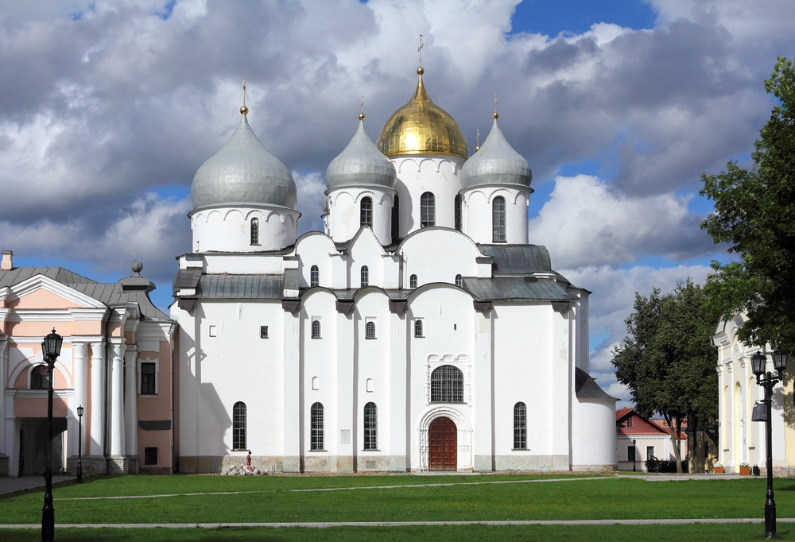
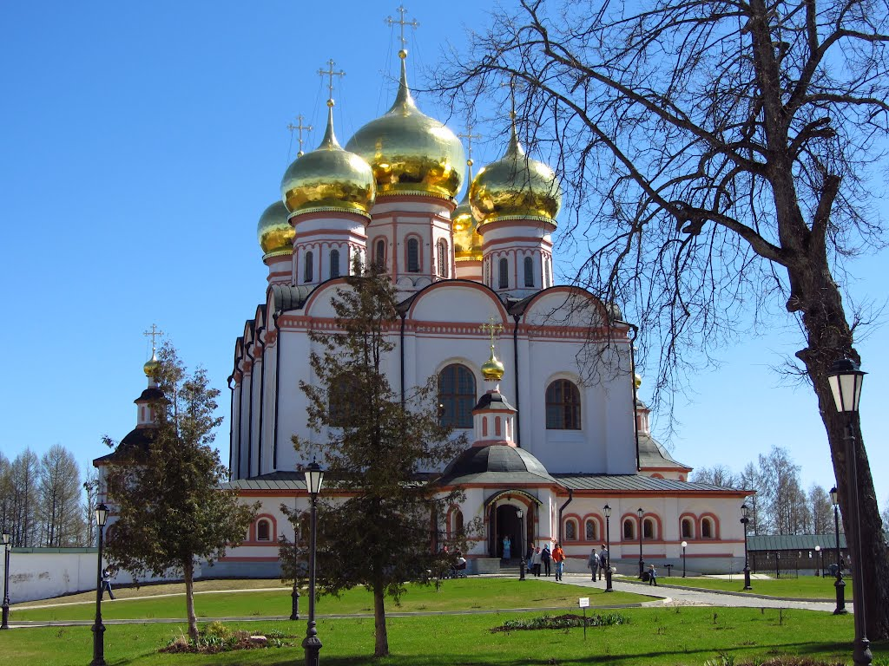
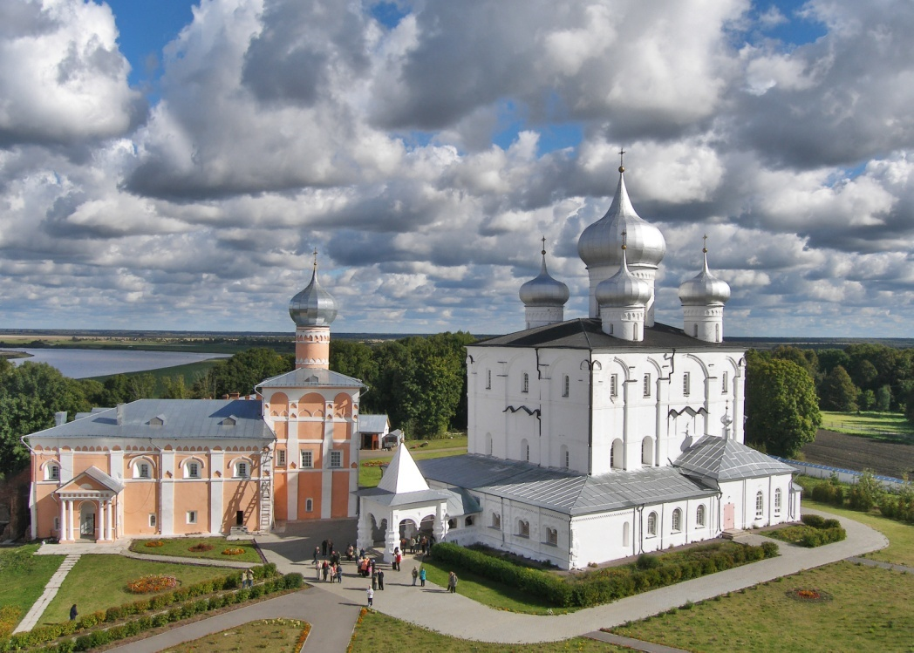
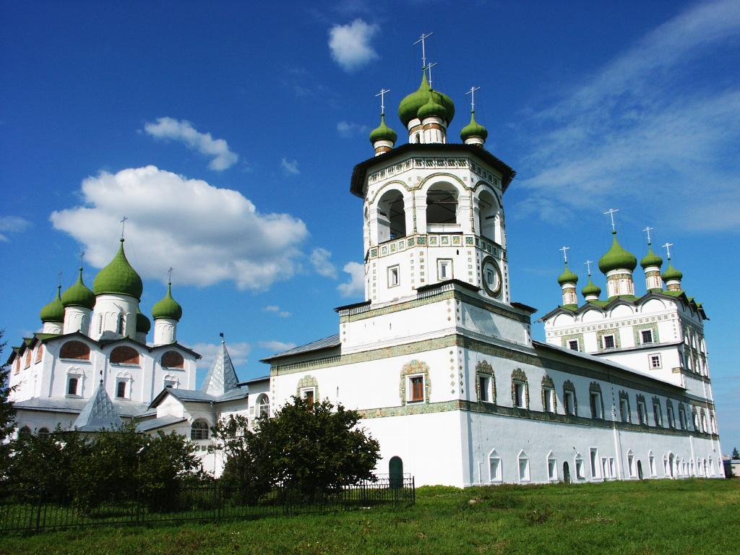
Святыни Земли Новгородской

Slide 3
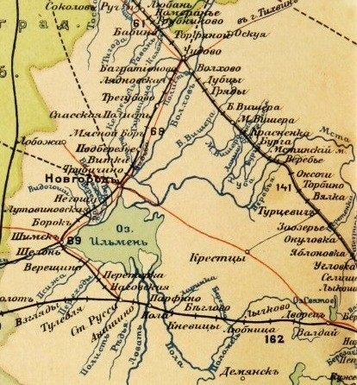
Карта Крестецкого уезда

Slide 5
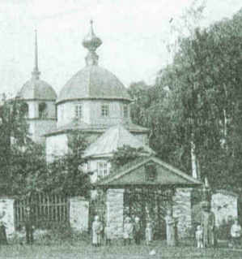
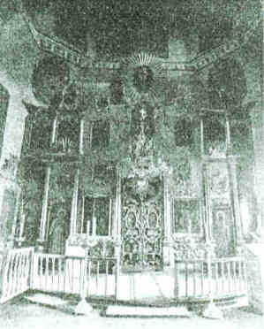
Деревянная церковь во имя Сретения Господня с. Оксочи.
Фотография конца XIX века.

Slide 6
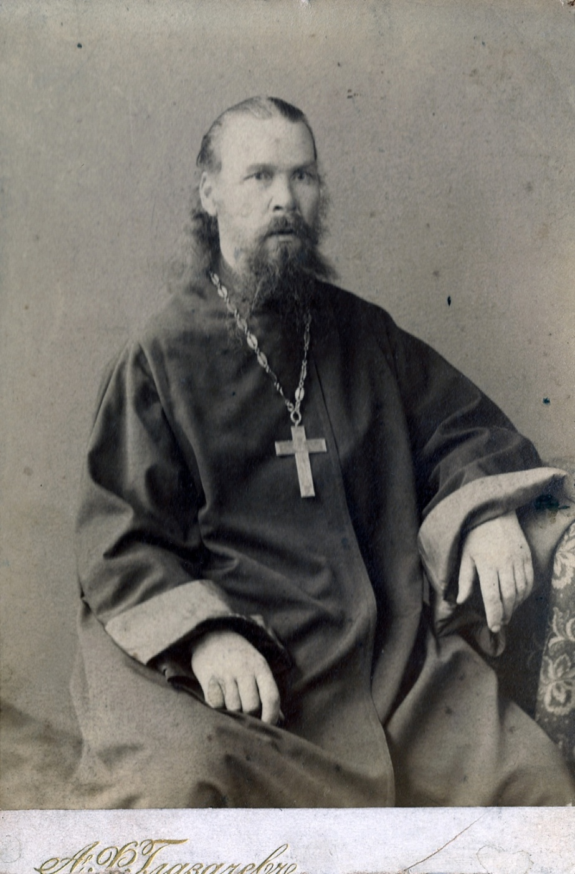
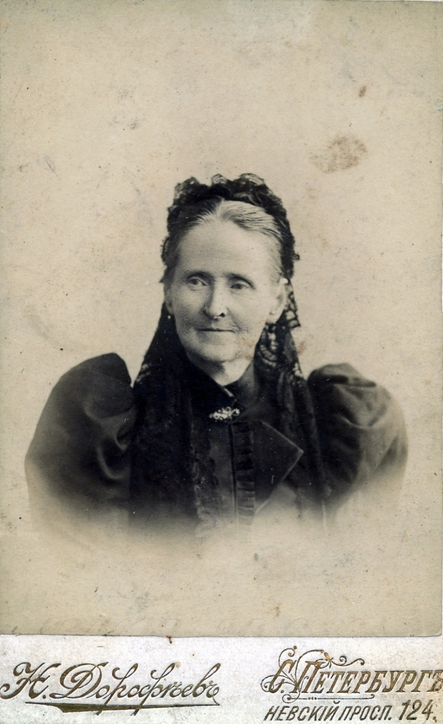
Протоиерей Петр Васильевич Ильинский и матушка Александра Яковлевна. Фотографии из семейного архива В.В. Бабкина

Slide 7
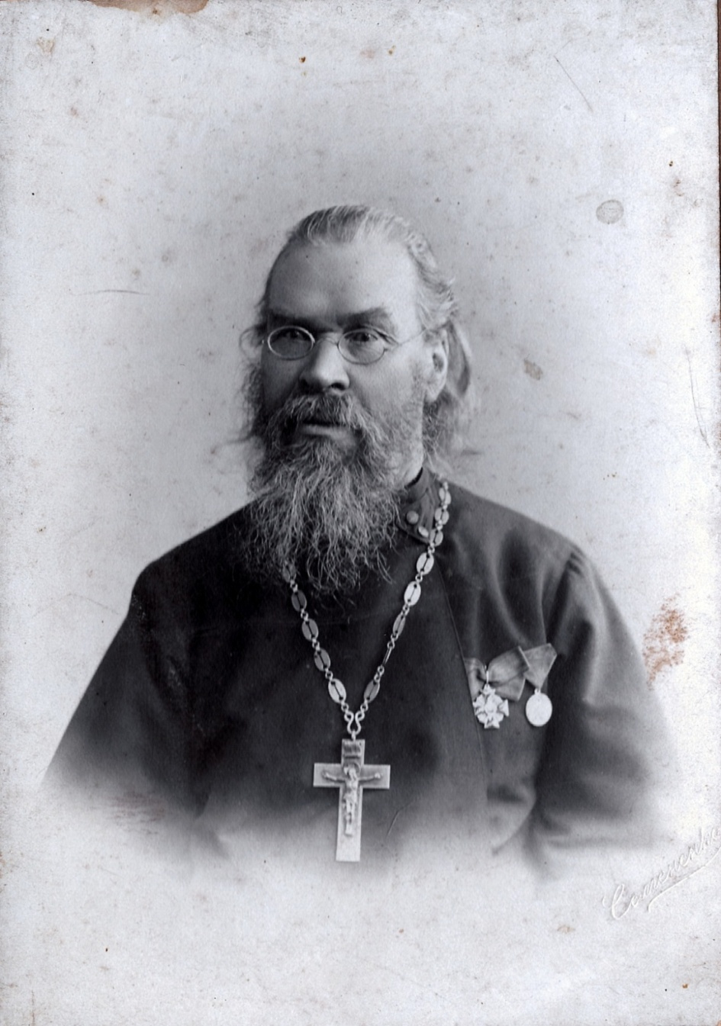
Настоятель церкви Преображения Господня с. Оксочи
протоиерей Петр Васильевич Ильинский.
Фотография из семейного архива В.В. Бабкина

Slide 8
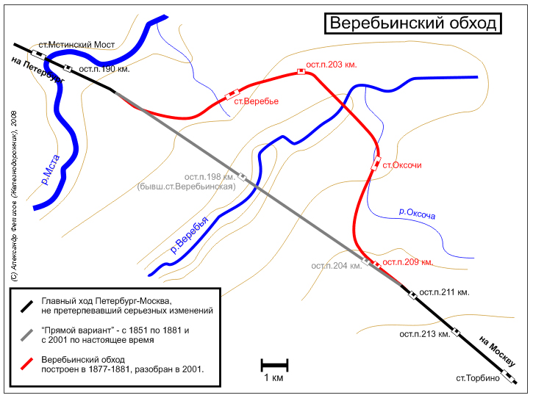

Slide 10
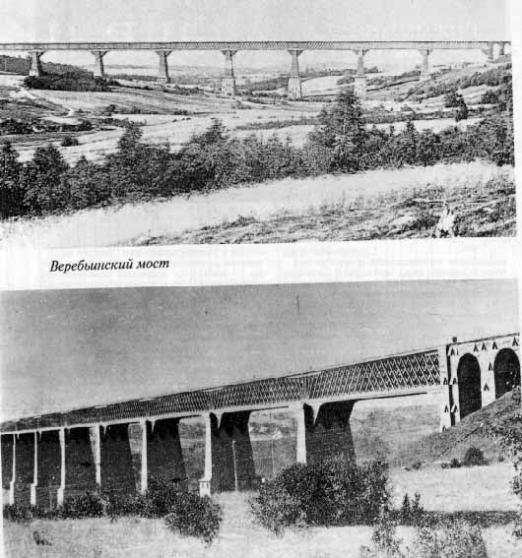
Веребьинский мост

Slide 11
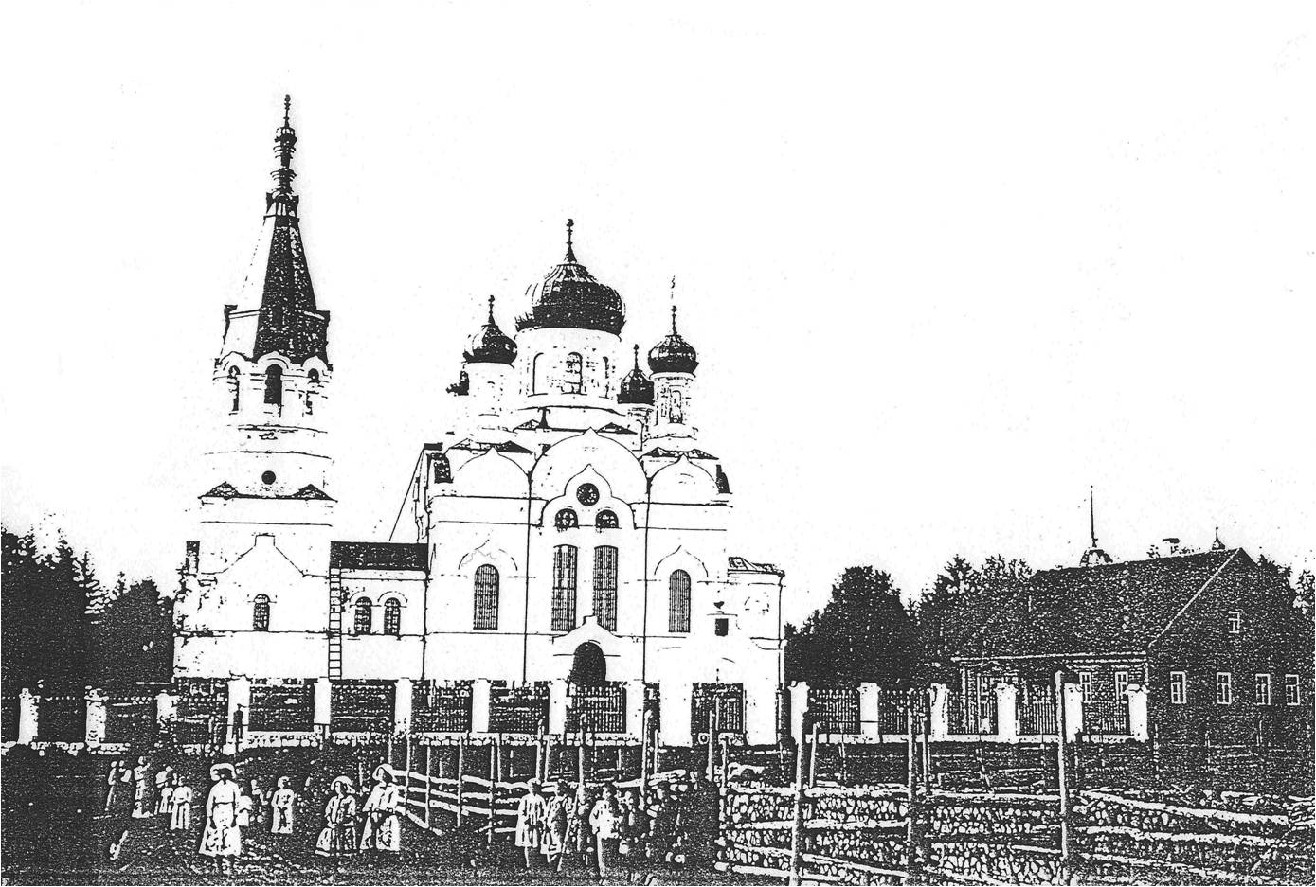
Храм Преображения Господня с. Оксочи Крестецкого уезда
Фотография начала XX века

Slide 12
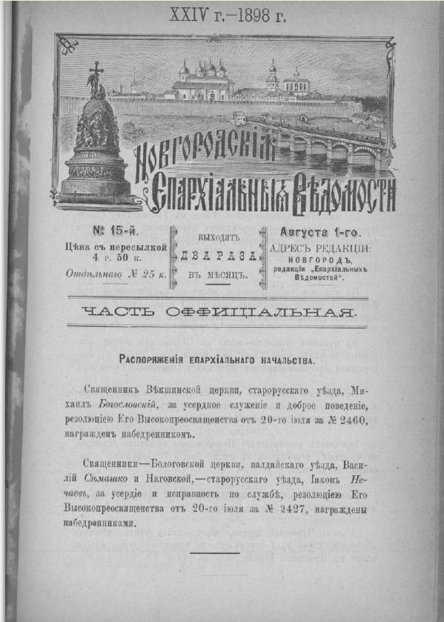
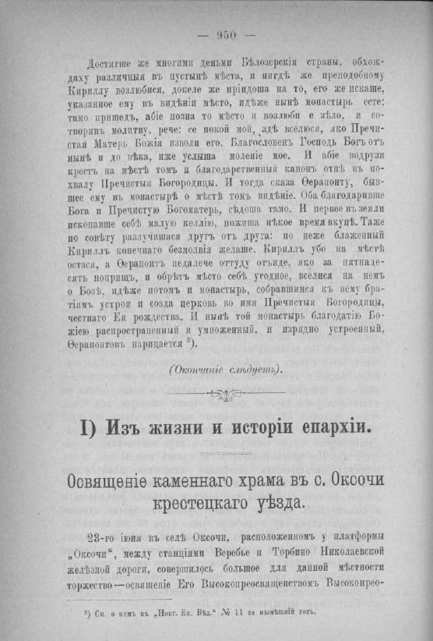
«Новгородские епархиальные ведомости» № 15 1898 год.
Копии документов из электронного каталога Российской национальной библиотеки

Slide 13
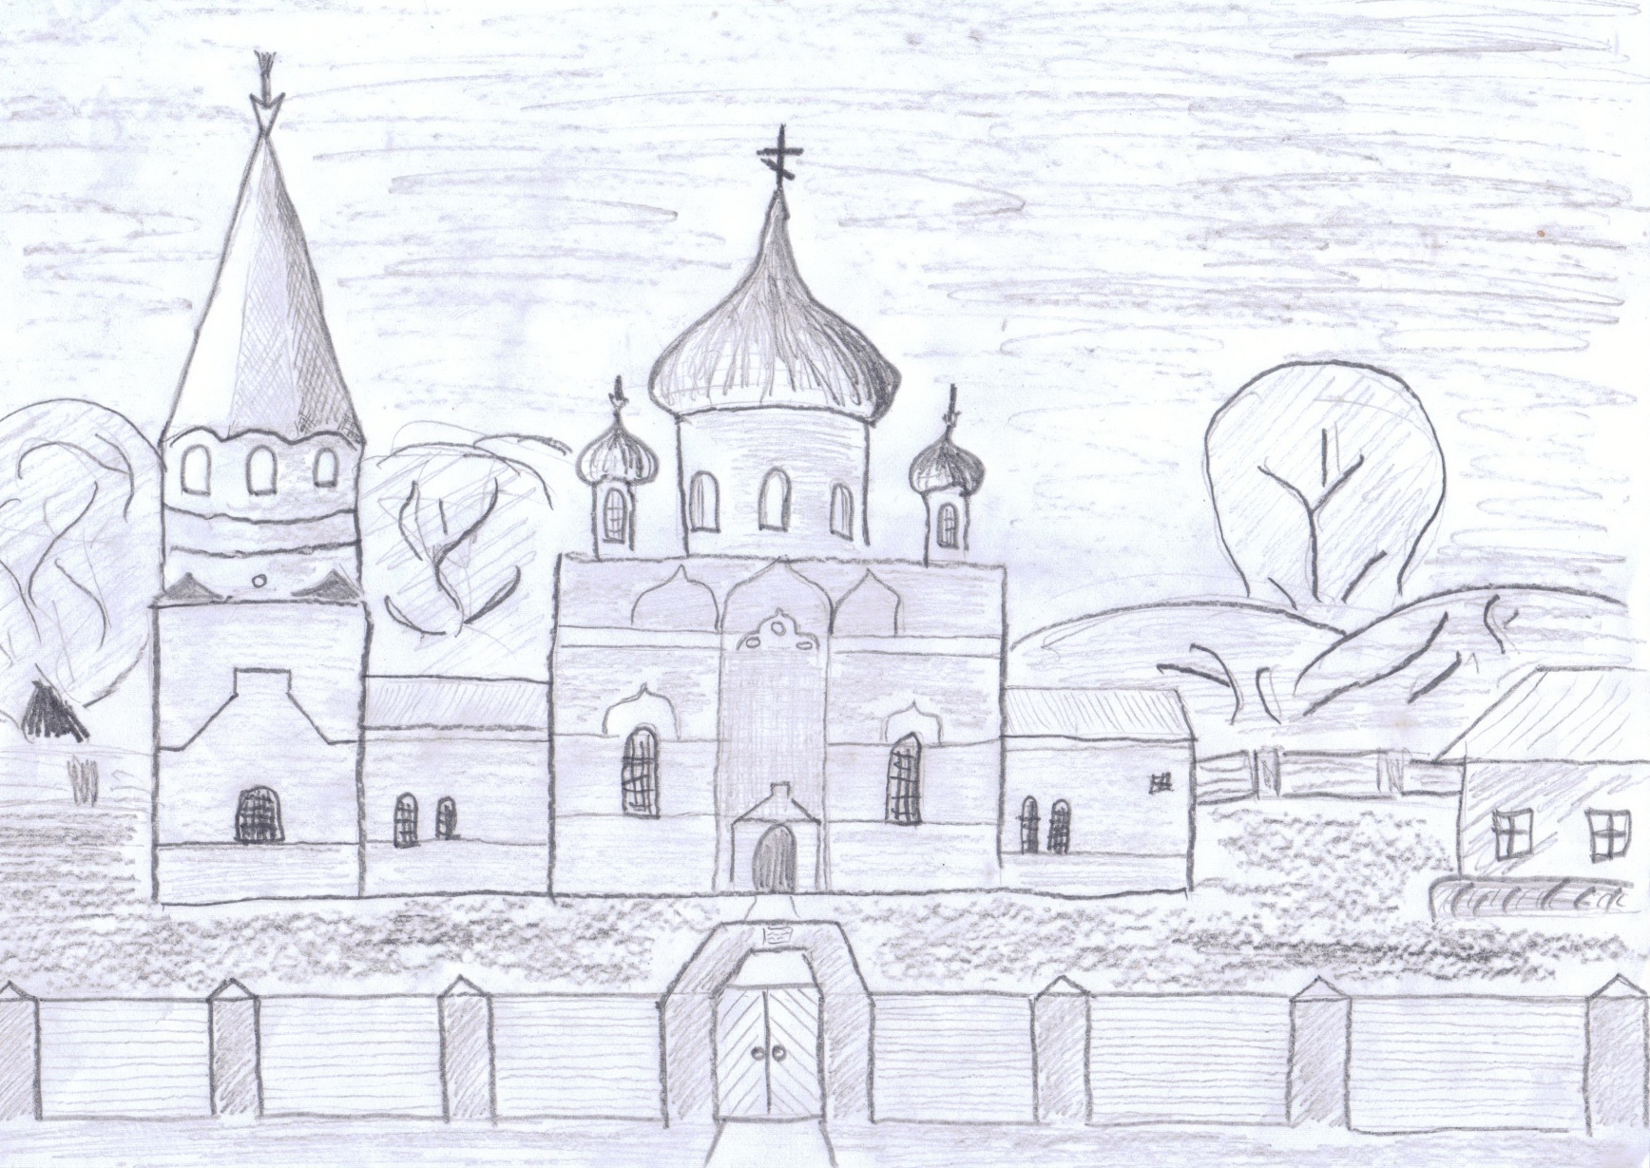
Храм Сретения Господня с. Оксочи.
Рисунок учащегося 9 класса МАОУ СШ №1 г. Малая Вишера Сергея Юдина.

Slide 14
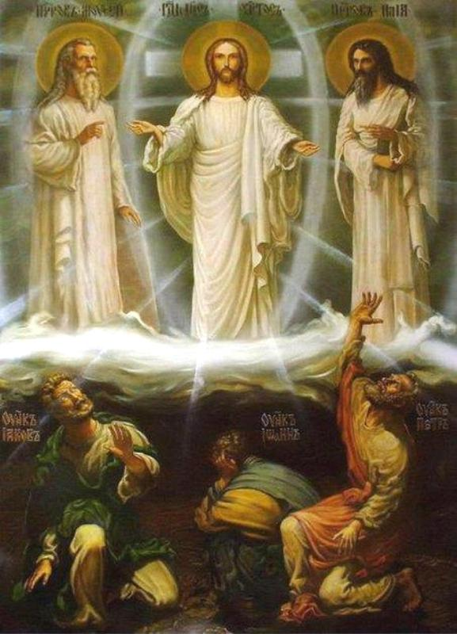
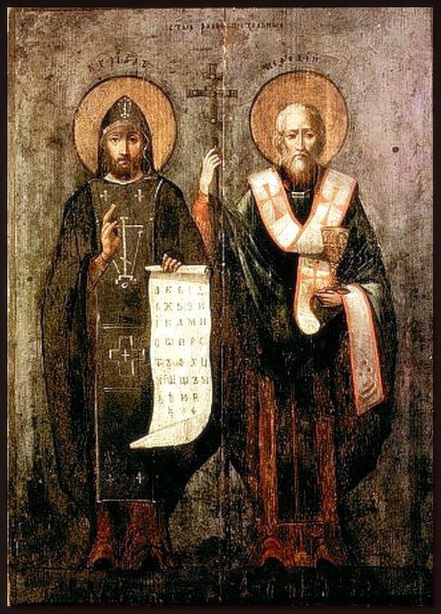
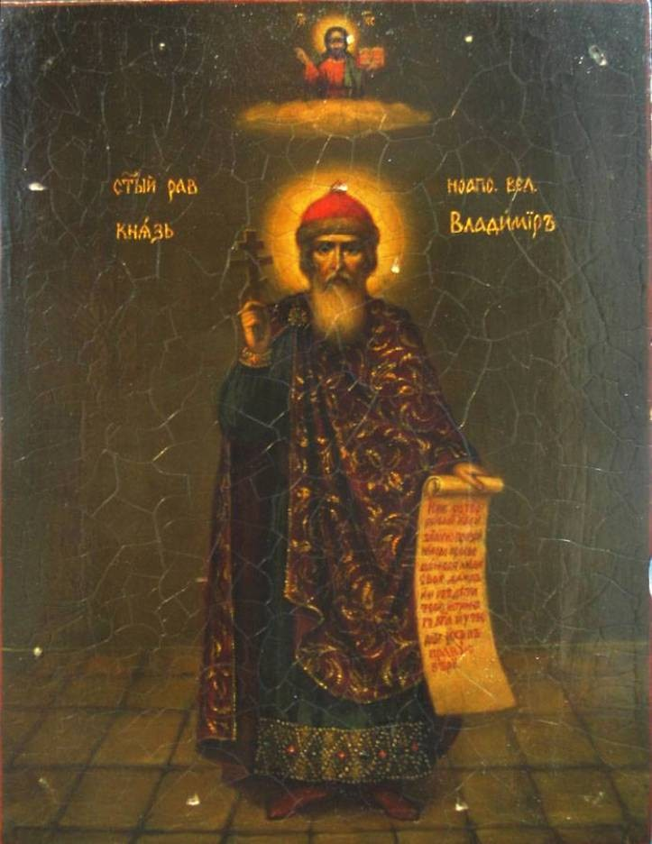
Икона «Преображение Господне»
Икона «Святые равноапостольные братья Кирилл и Мефодий»
Икона «Святой равноапостольный князь Владимир»

Slide 15
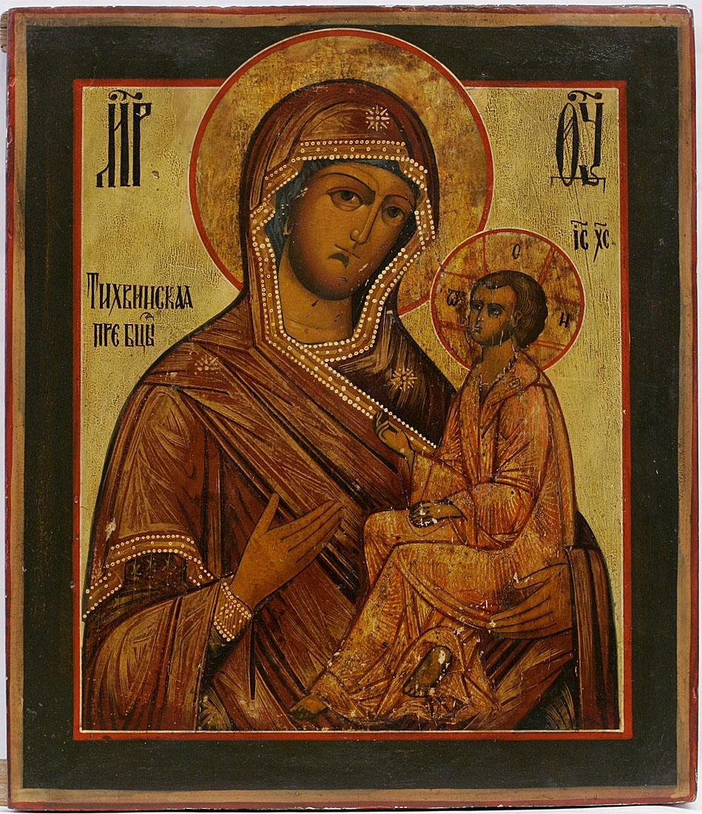
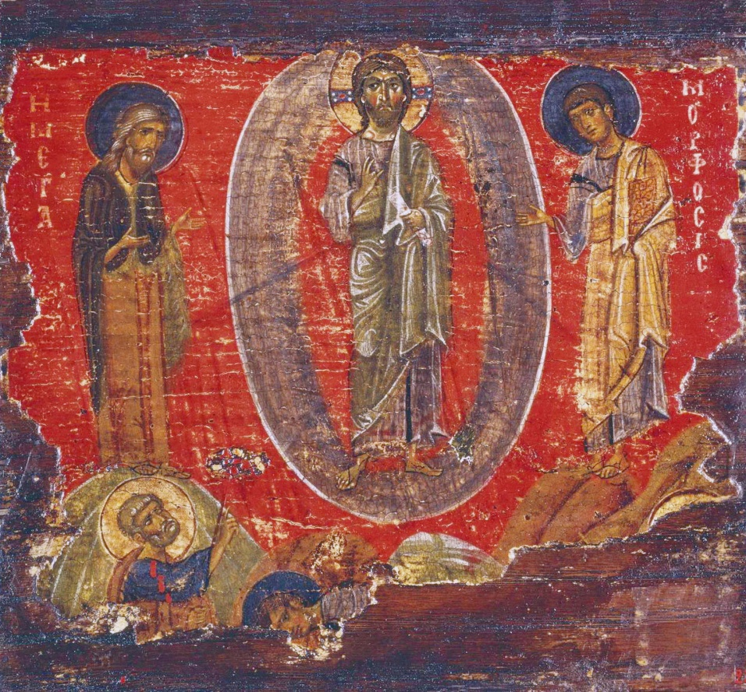
Тихвинская Икона Божией Матери Икона «Преображение Господне»

Slide 16
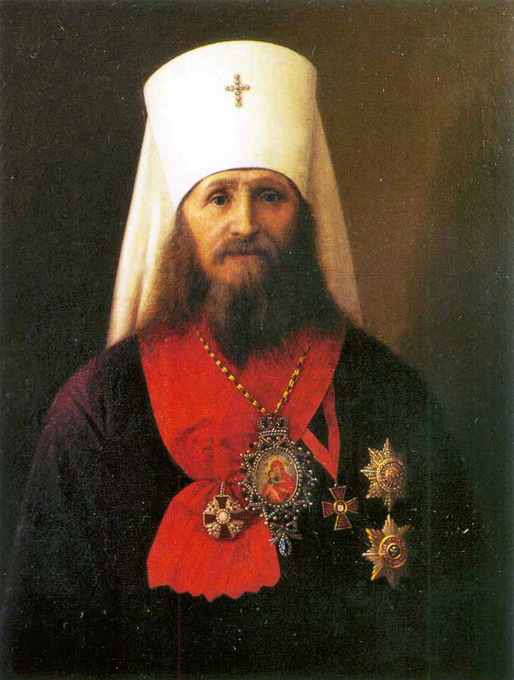
Феогност (Лебедев),
архиепископ
Новгородский
(в миру Георгий Иванович Лебедев) на кафедре с 1892 по 1900 гг. † 1903 г.

Slide 17
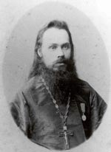
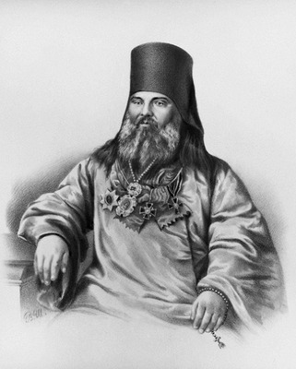
Ключарь Софийского собора священник Архиепископ Феогнист, Новгородский
Анатолий Иоанович Конкордин и Старорусский

Slide 18
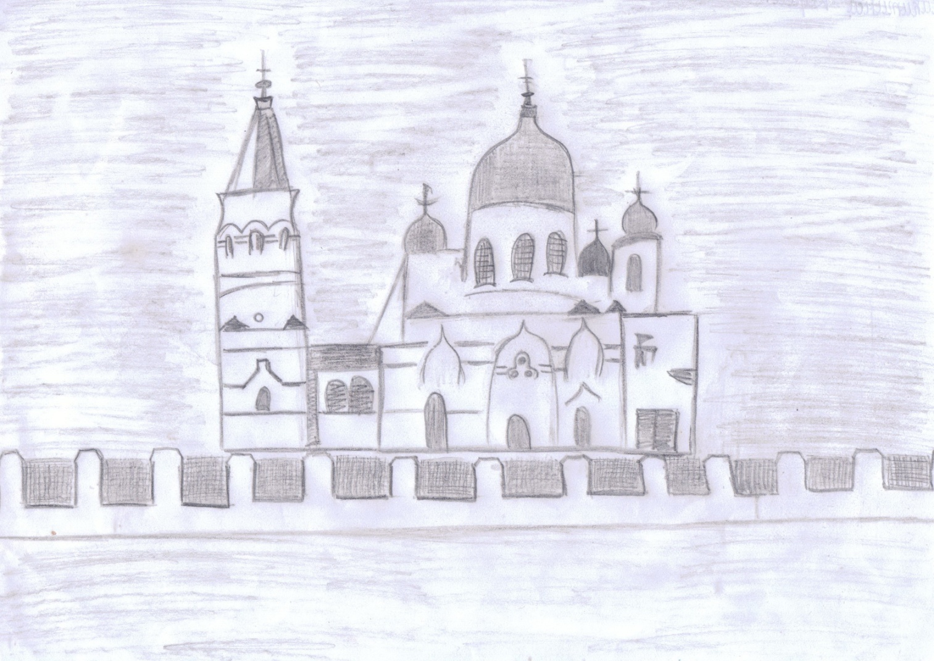
Храм Сретения Господня с. Оксочи.
Рисунок учащейся 9 класса МАОУ СШ №1 г. Малая Вишера
Дарьи Никитиной.

Slide 19
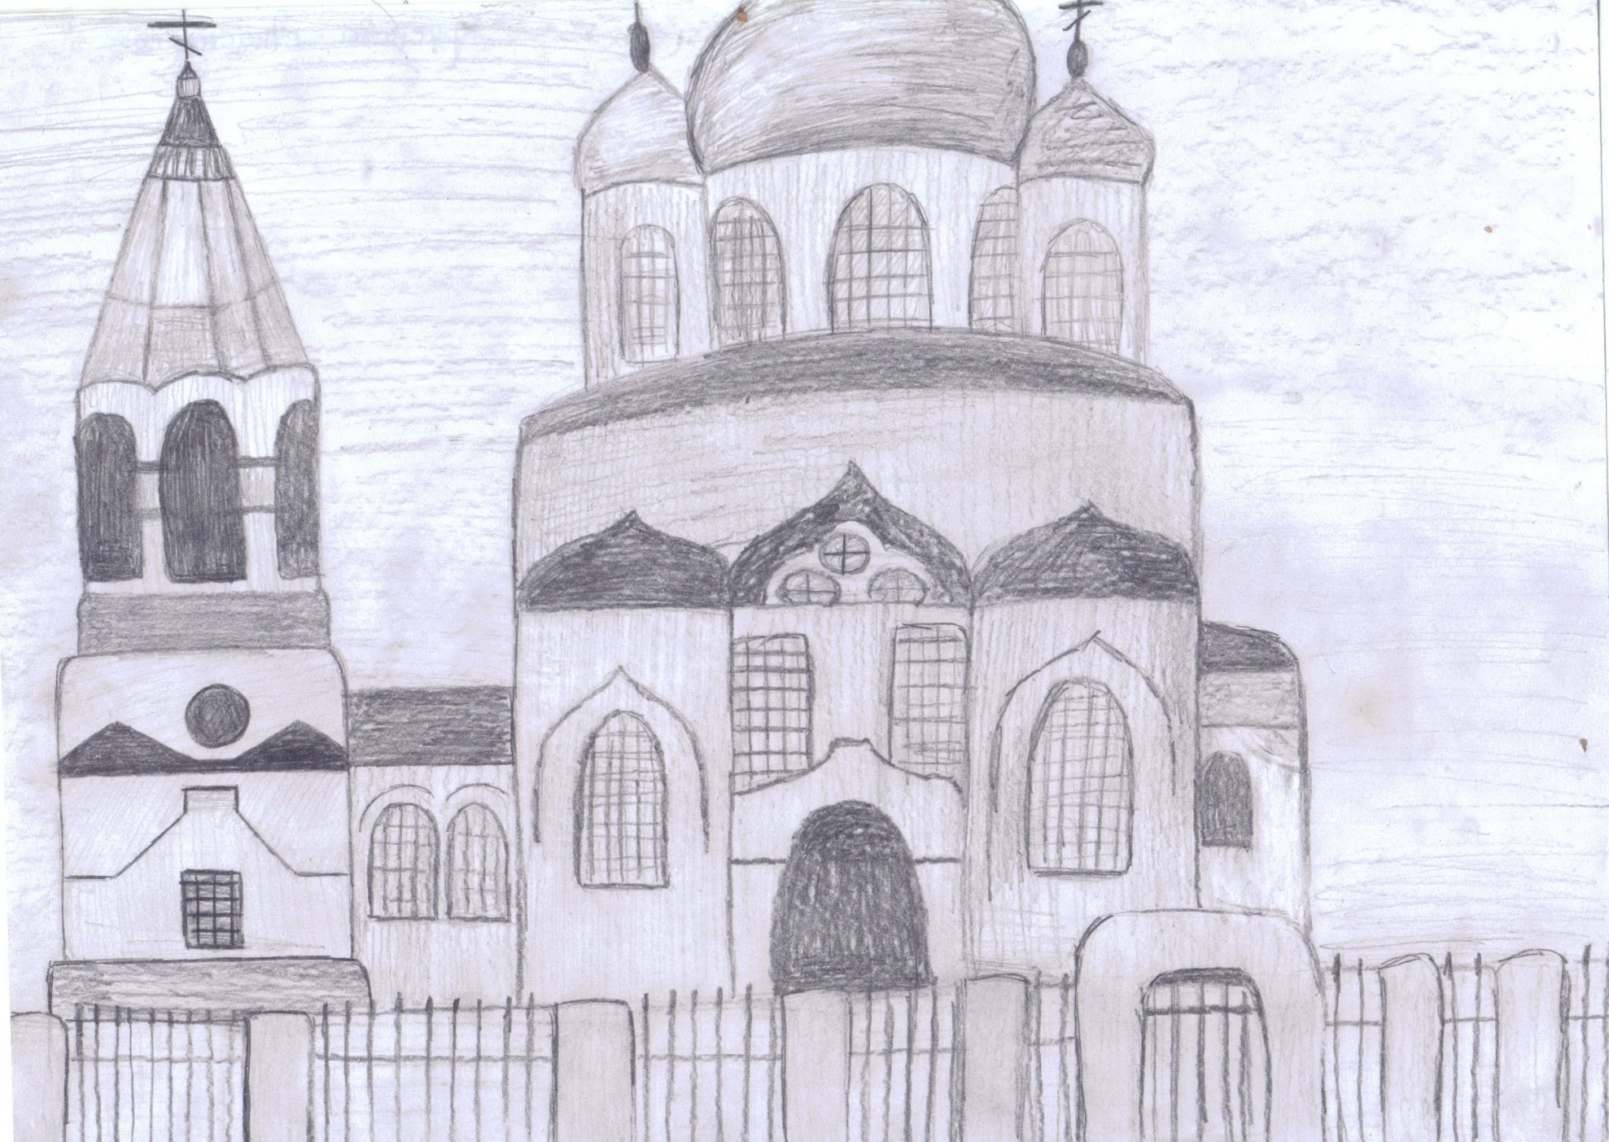
Храм Сретения Господня с. Оксочи.
Рисунок учащейся 9 класса МАОУ СШ №1 г. Малая Вишера Анастасии Красновой.

Slide 20
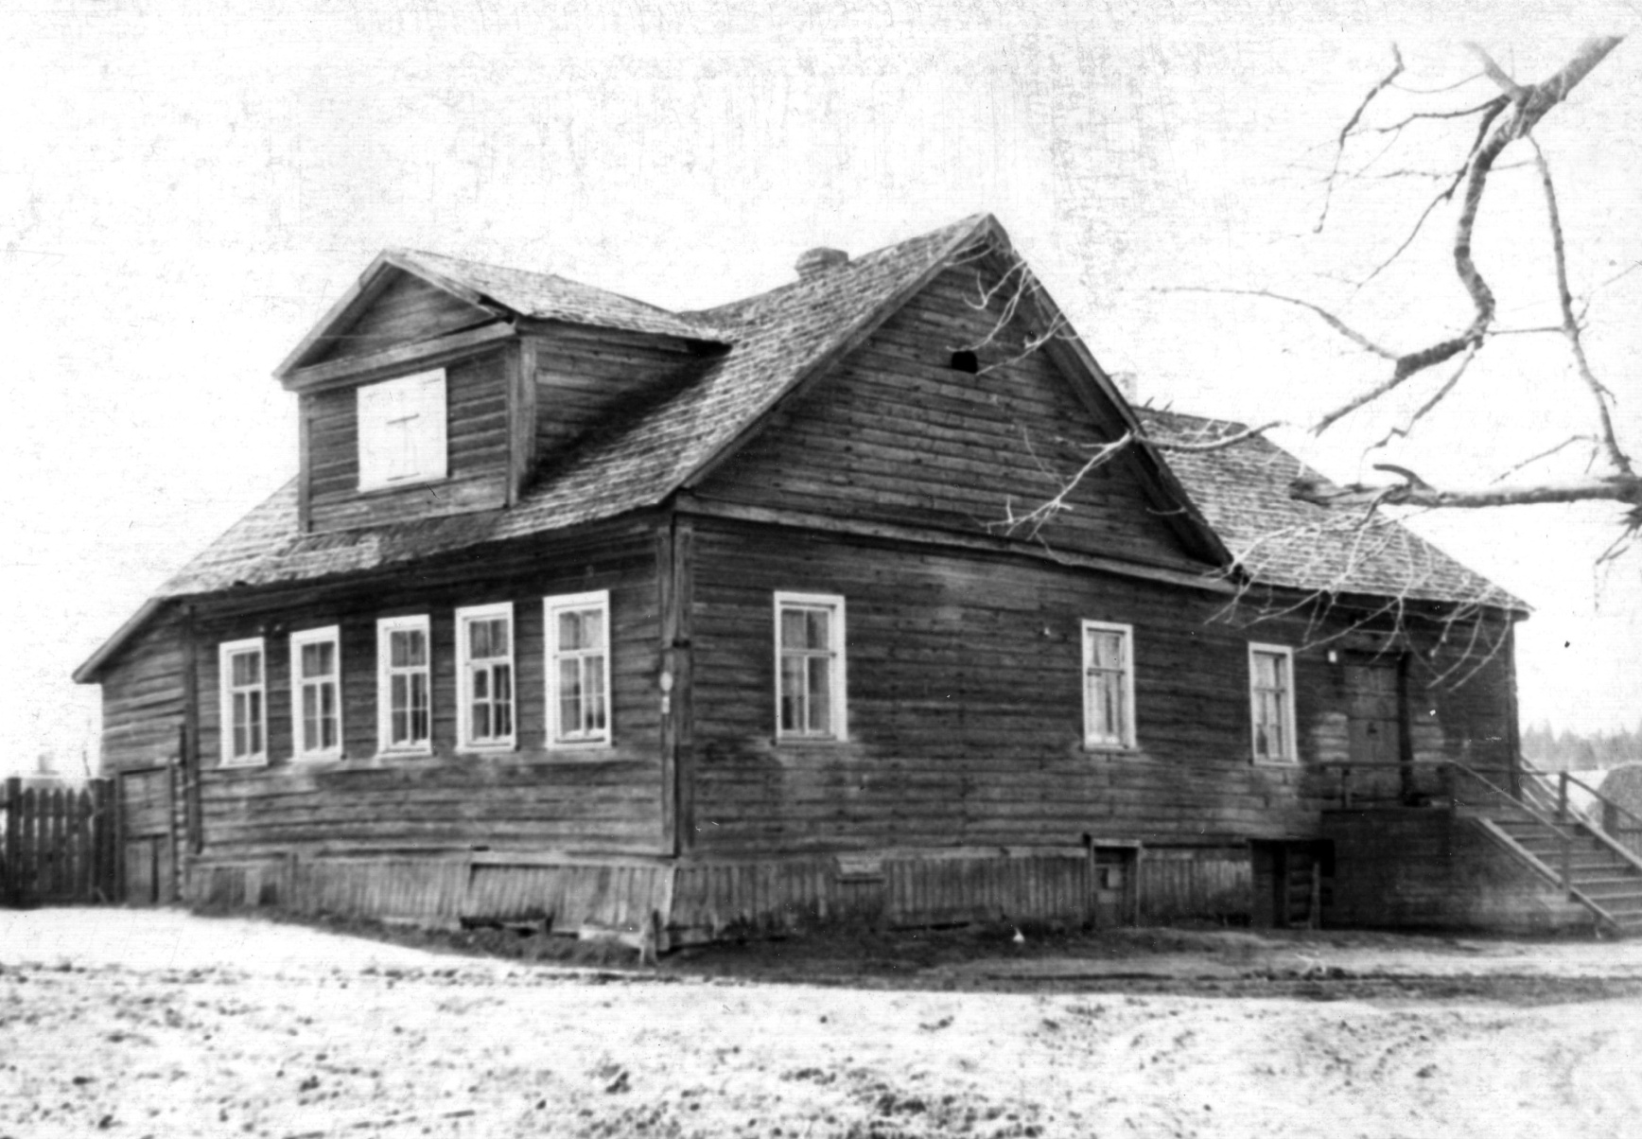
Дом в с. Оксочи, где жил отец Петр Ильинский.
Фотография из семейного архива В.В. Бабкина

Slide 21
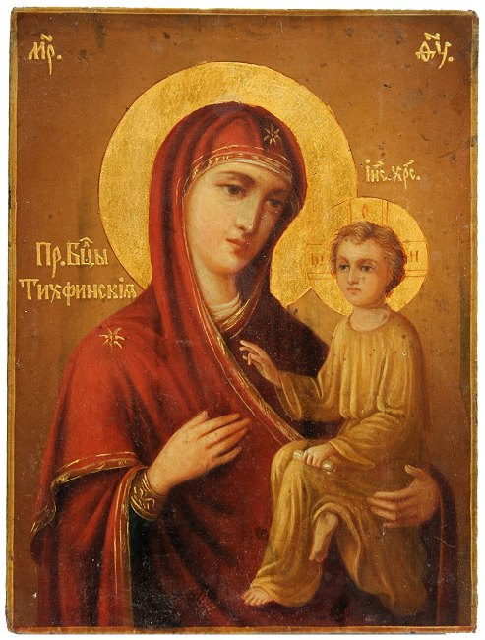
Тропарь Иконе Божией Матери Тихвинская
Днесь, яко солнце пресветлое, возсия нам на воздусе / всечестная икона Твоя, Владычице, / лучами милости мир просвещающи, / юже великая Россия, / яко некий дар Божественный / свыше благоговейне восприймши, / прославляет Тя, Богомати, всех Владычицу, / и от Тебе рождшагося Христа Бога нашего величает радостно. / Емуже молеся, о Госпоже Царице Богородице, / да сохранит вся грады и страны христианския невредимы от всех навет вражиих / и спасет верою поклоняющихся / Его Божественному и Твоему пречистому образу, / Дево Неискусобрачная.

Slide 22
Храм Преображения Господня с. Оксочи Крестецкого уезда
Фотография начала XX века

Slide 23
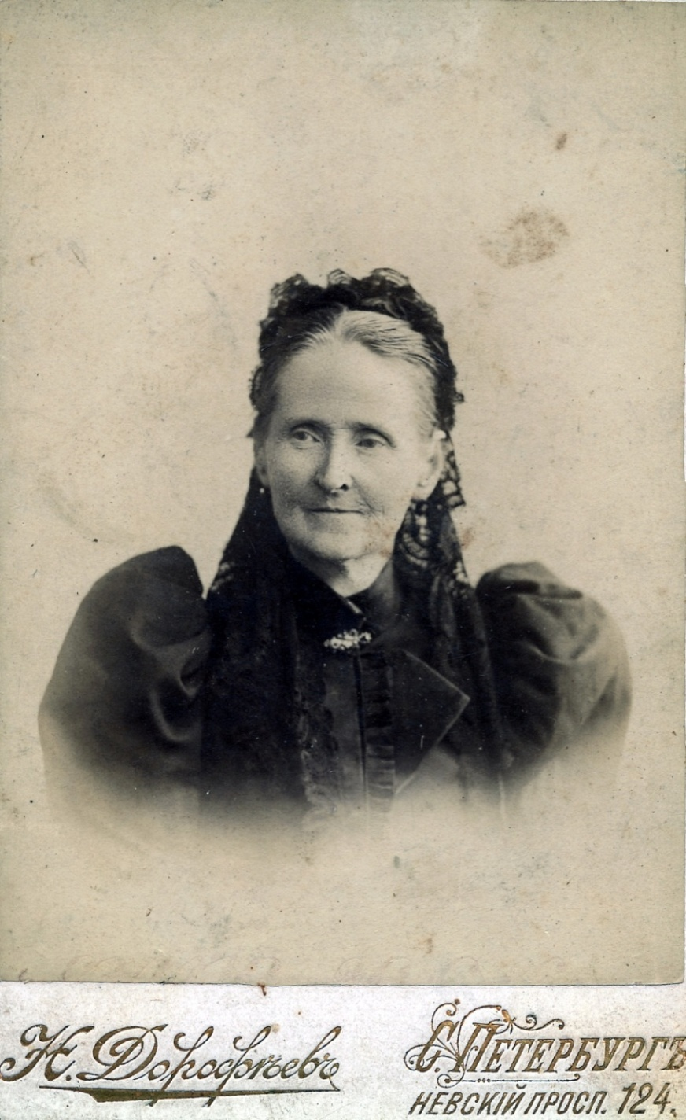
Протоиерей Петр Васильевич Ильинский и матушка Александра Яковлевна. Фотографии из семейного архива В.В. Бабкина

Slide 24
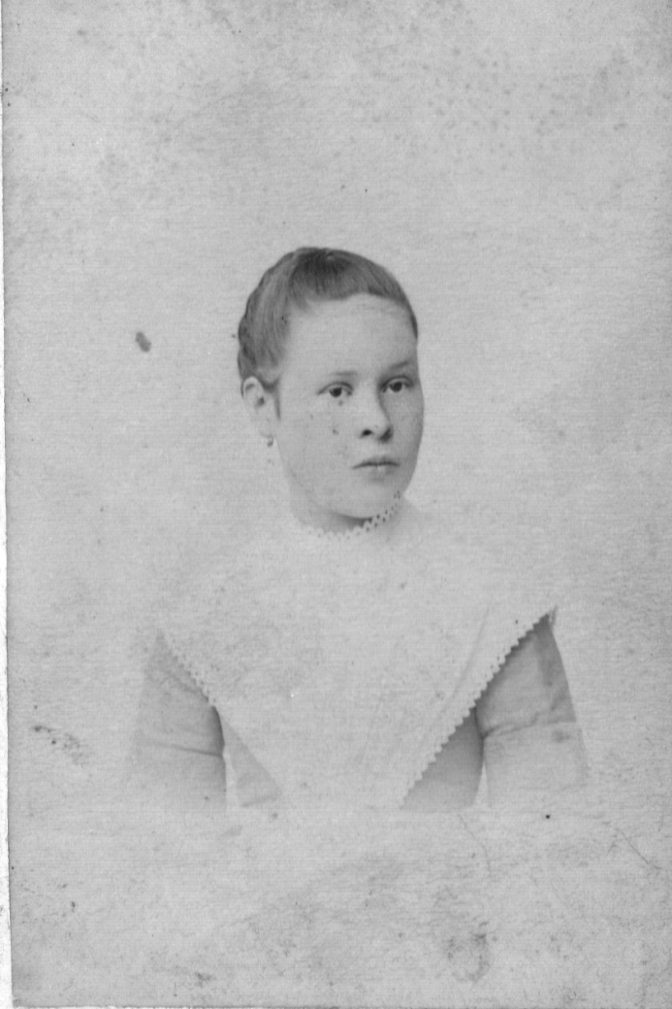
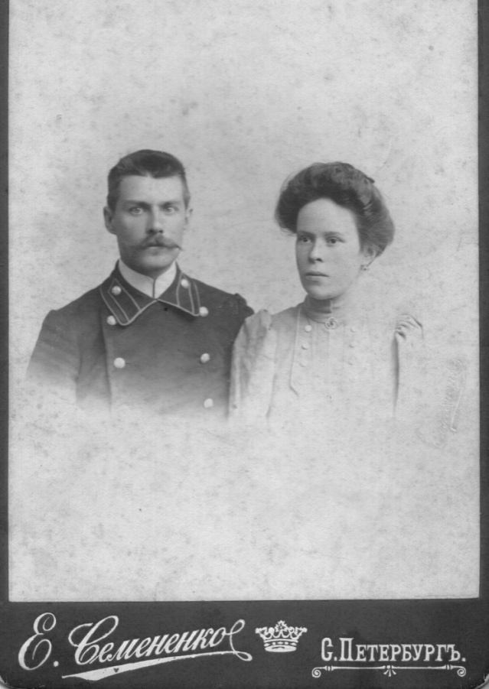
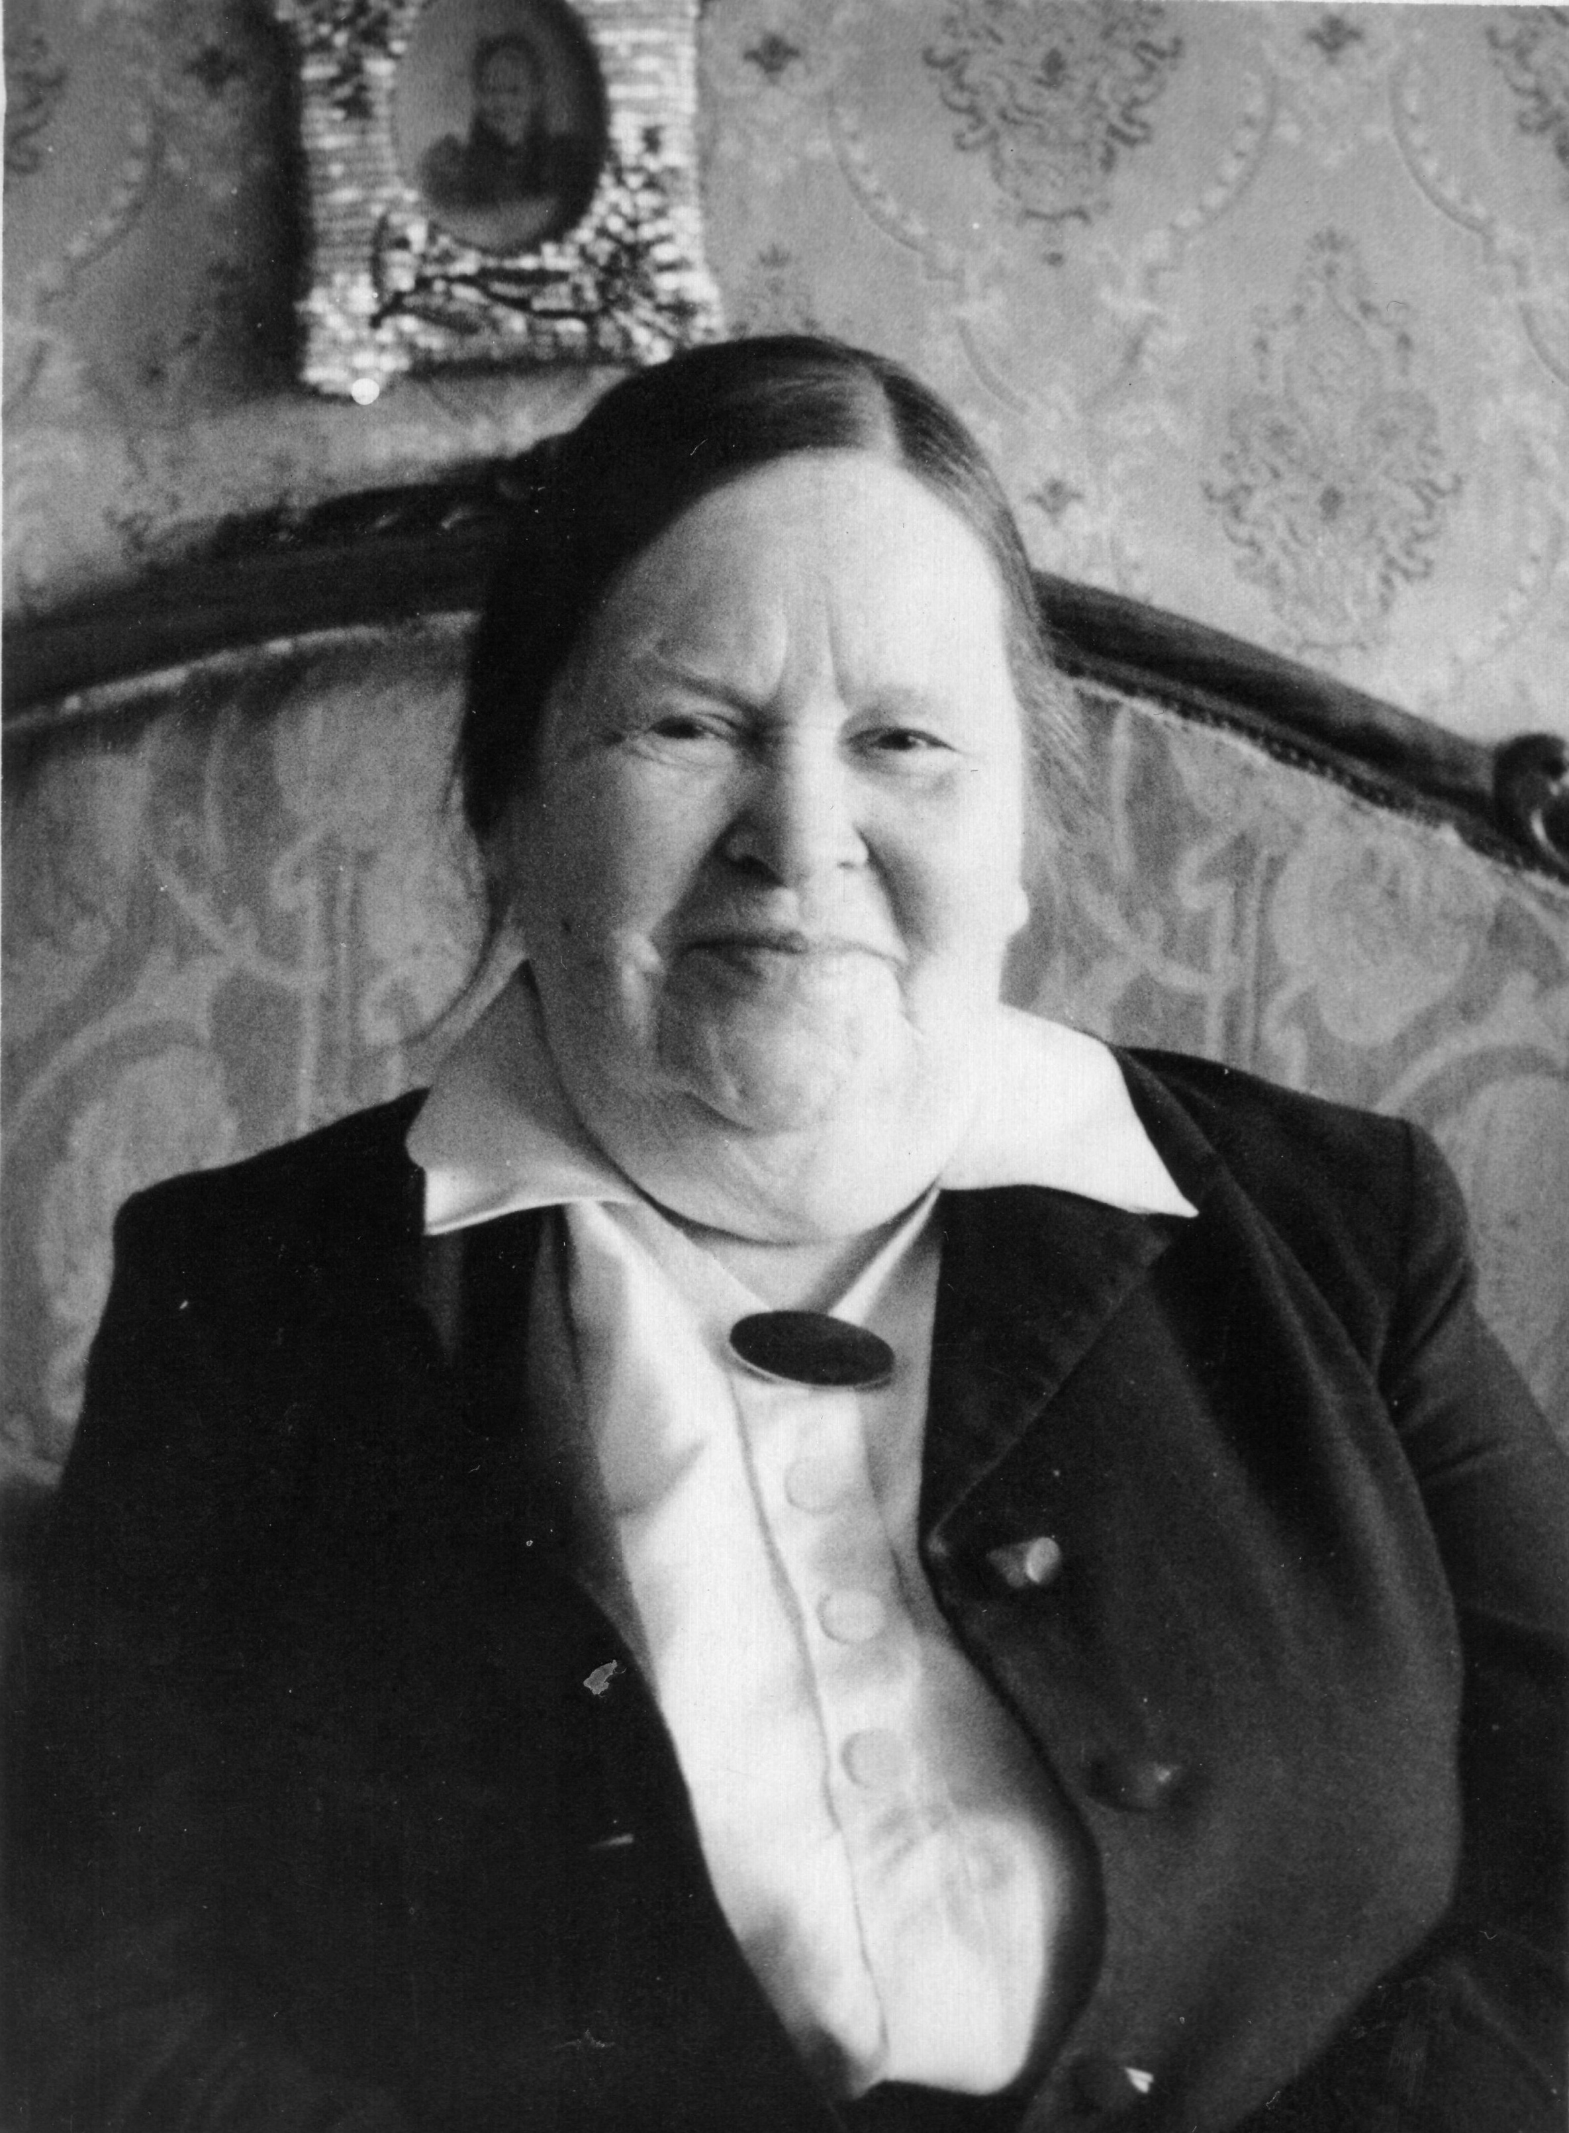
Беляев Сергей Георгиевич и его жена Беляева (Ильинская) Екатерина Петровна. Фотографии из семейного архива В.В. Бабкина

Slide 25
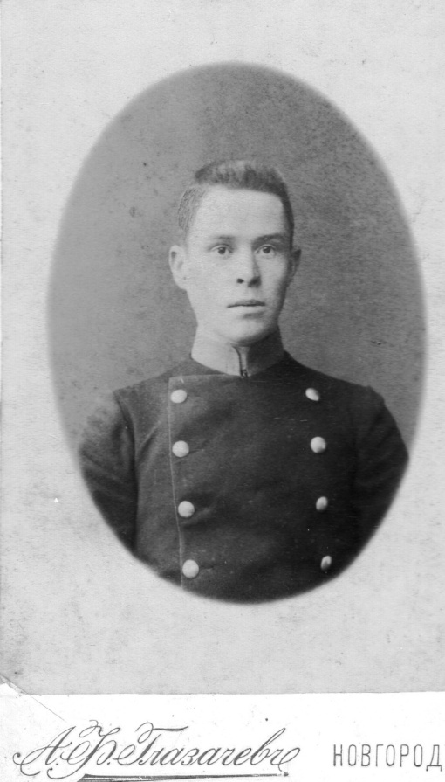
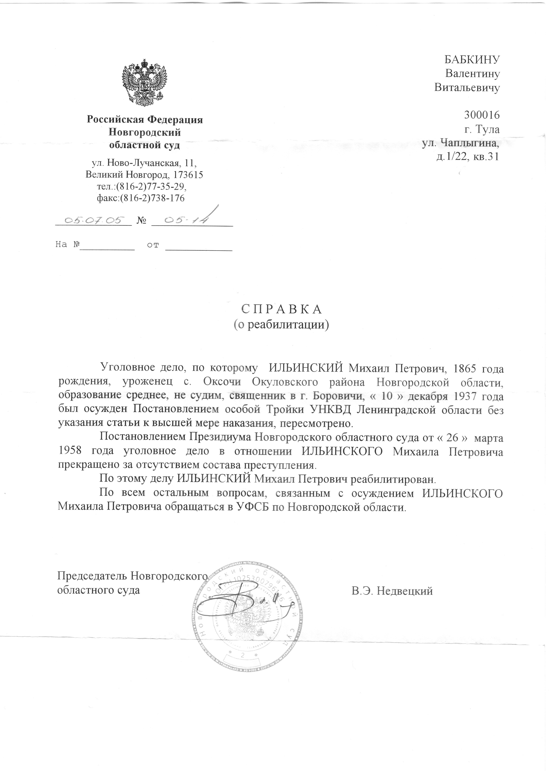
Михаил Петрович Ильинский.
Фотография и документы из семейного архива В.В. Бабкина

Slide 26
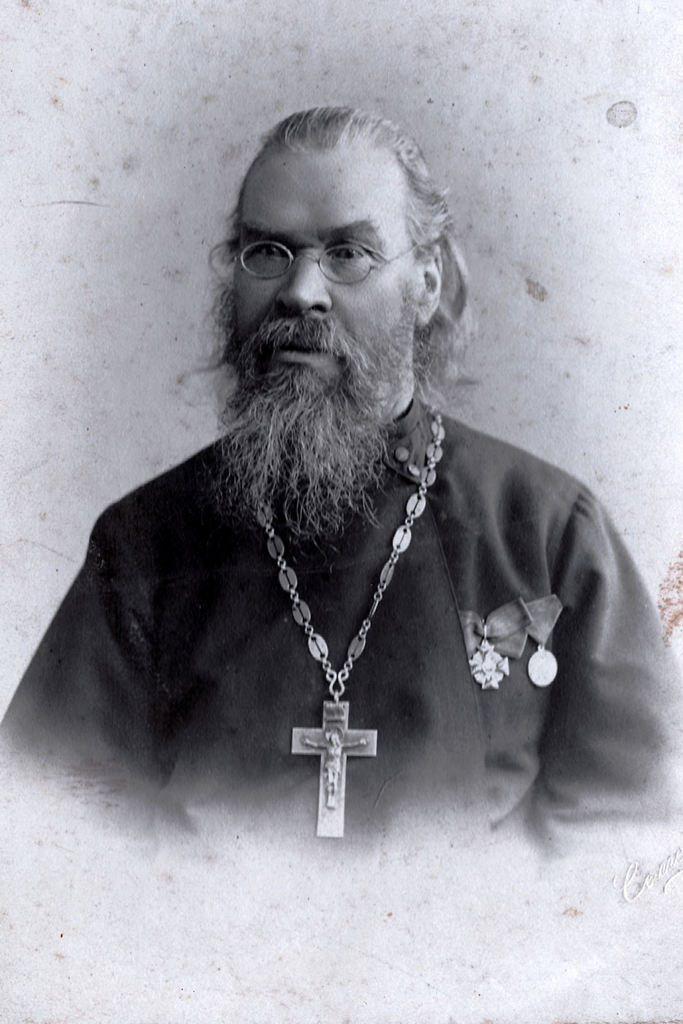
Настоятель церкви Преображения Господня
с. Оксочи
протоиерей Петр Васильевич Ильинский.
Фотография из семейного архива В.В. Бабкина

Slide 27
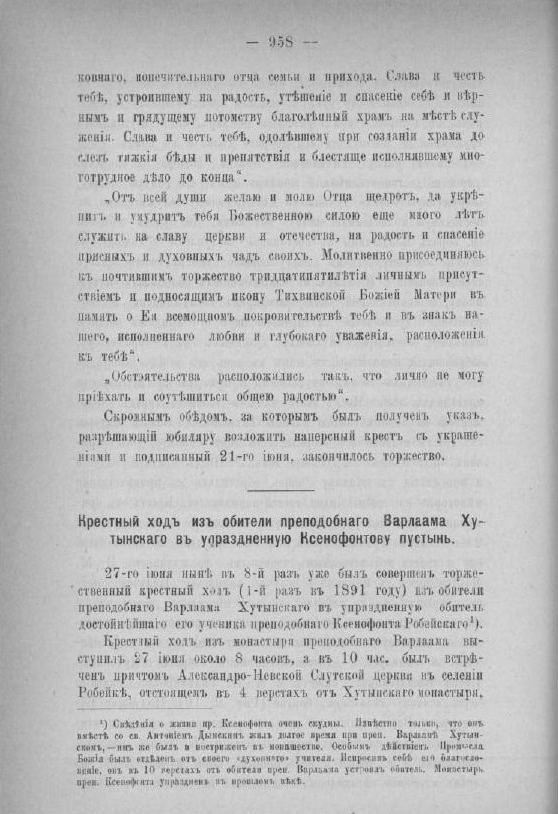
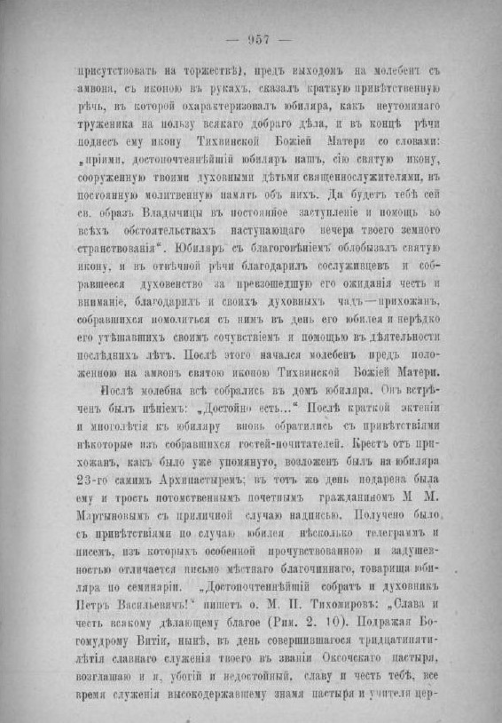
«Новгородские епархиальные ведомости» № 15 1898 год.
Копии документов из электронного каталога Российской национальной библиотеки

Slide 28
Настоятель церкви Преображения Господня с. Оксочи
протоиерей Петр Васильевич Ильинский.
Фотография из семейного архива
В.В. Бабкина

Slide 29
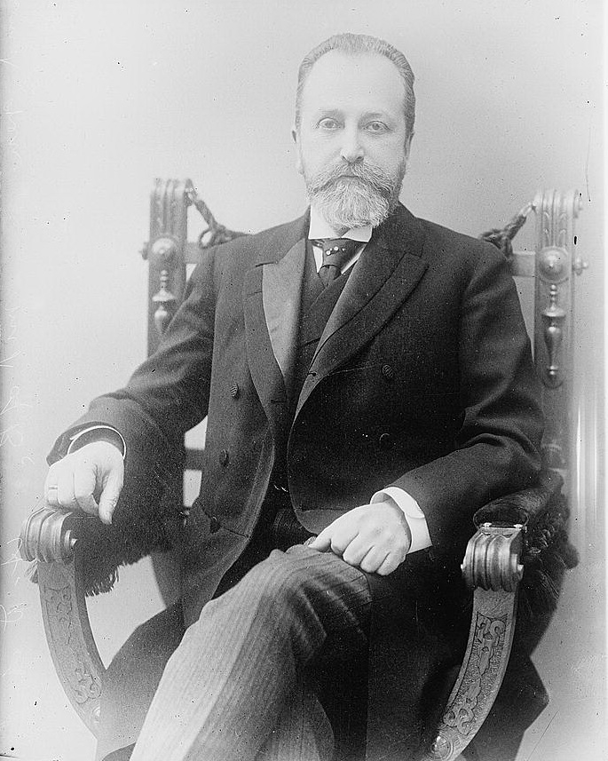
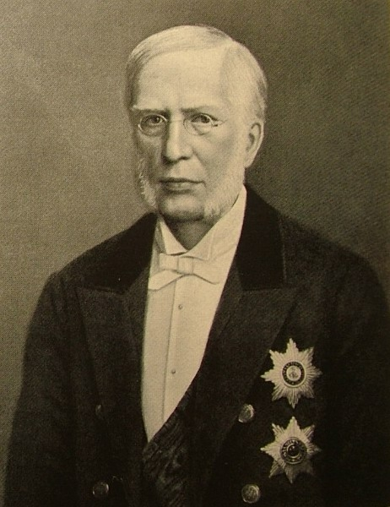
Граф
Владимир Николаевич Коковцев
Дворянин Иван Алексеевич Вышнеградский

Slide 30
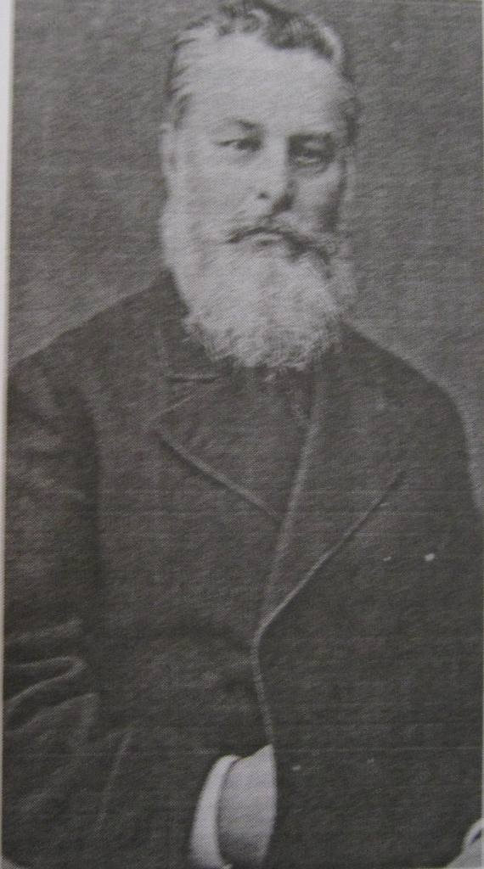
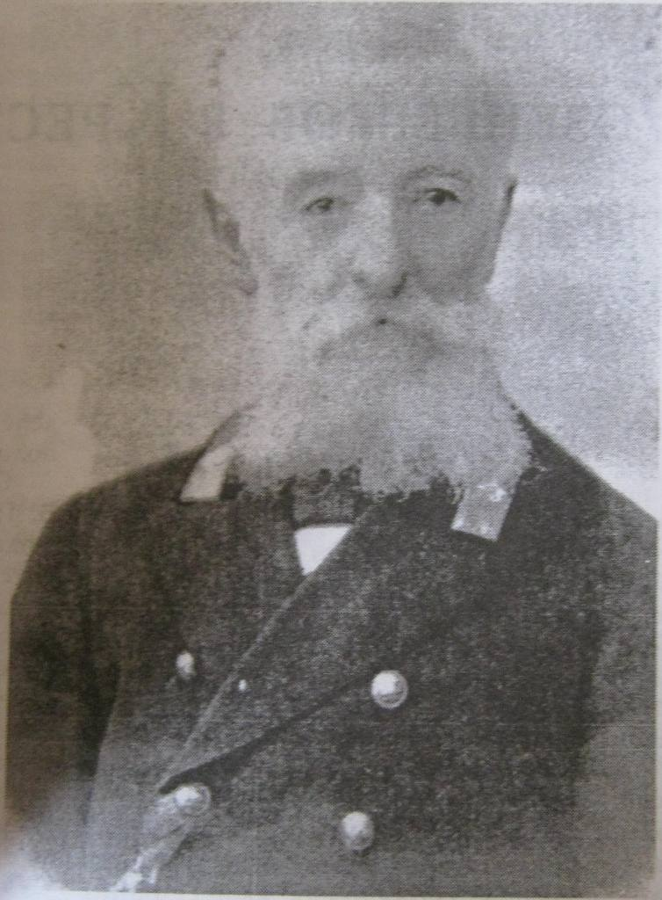
Барон Василий Петрович фон Розенберг
Статский советник Александр Петрович фон Розенберг

Slide 31
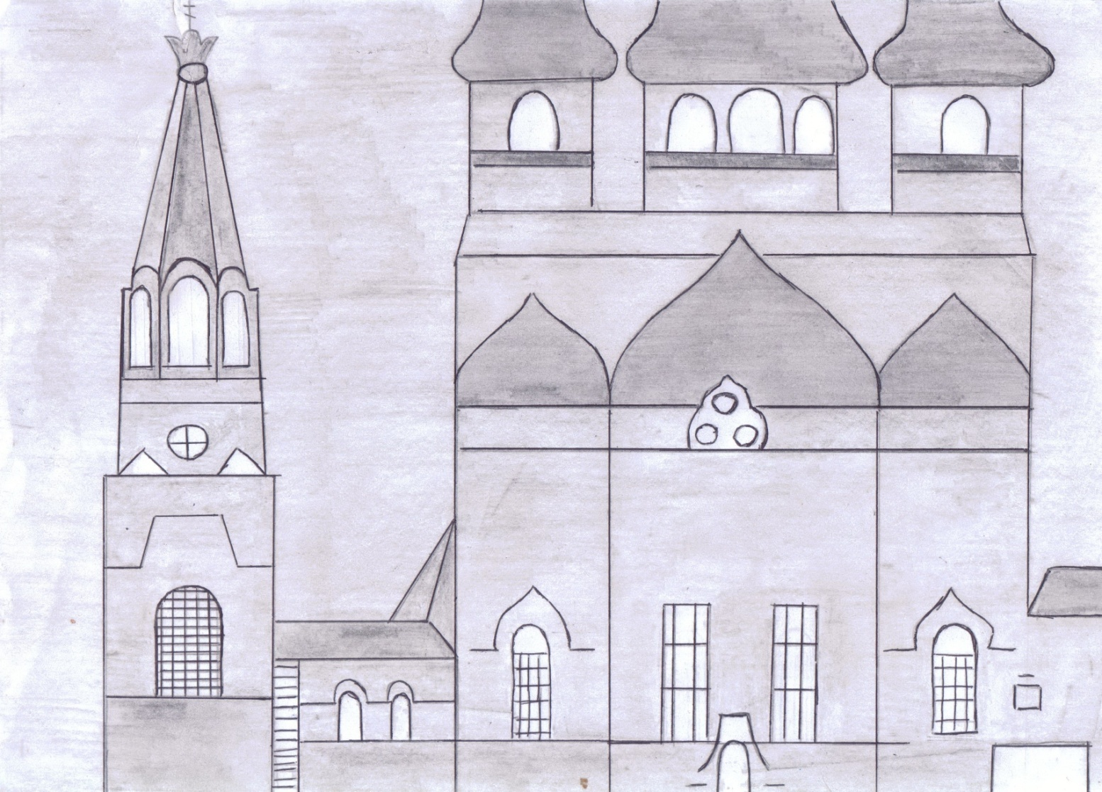
Храм Сретения Господня с. Оксочи.
Рисунок учащейся 9 класса МАОУ СШ №1 г. Малая Вишера
Татьяны Лукиной.

Slide 32
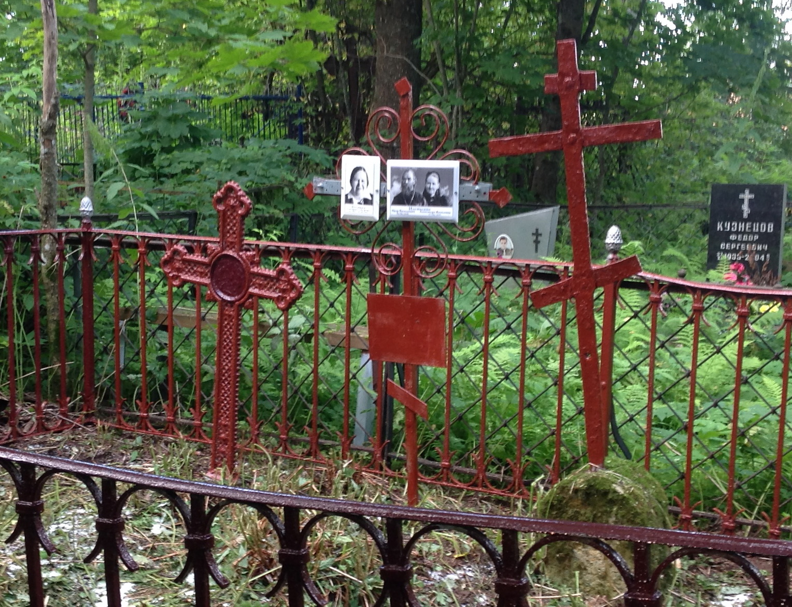
Место захоронения отца Петра Васильевича и Александры Яковлевны Ильинских и их дочери Екатерины Петровны Беляевой. Кладбище с. Оксочи

Slide 33
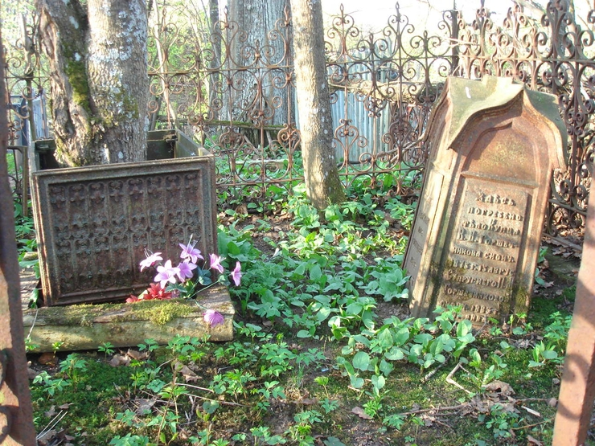
Кладбище с. Оксочи

Slide 34
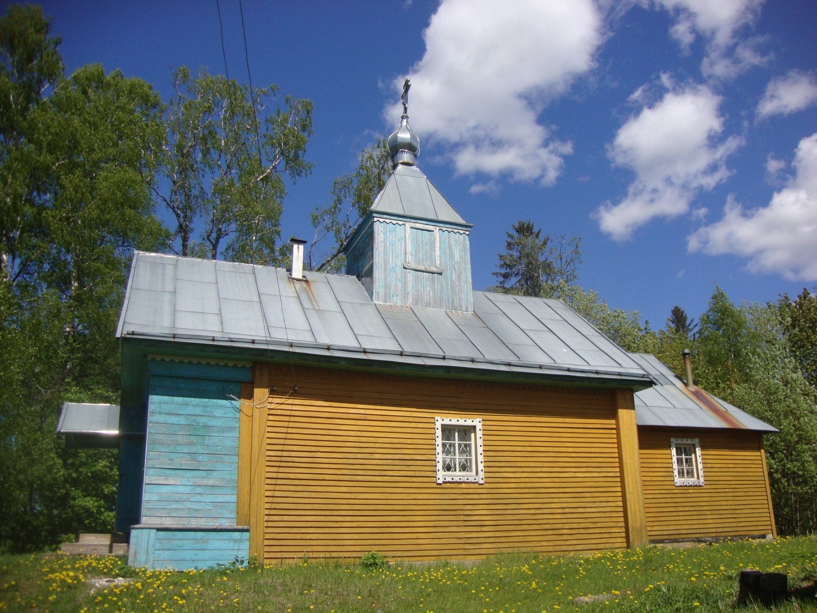
Церковь Сретения Господня с. Оксочи. 2015 год

Slide 35
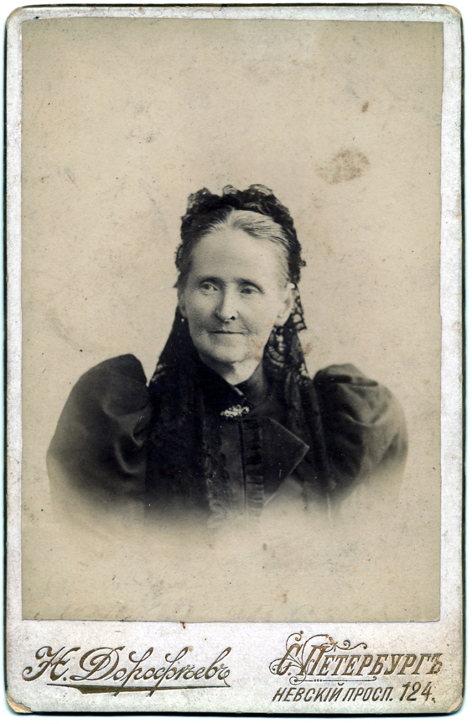
Матушка Александра Яковлевна и протоиерей Петр Васильевич Ильинские. Фотографии из семейного архива В.В. Бабкина

Slide 36
Источники:
Российская национальная библиотека. Электронный каталог «Новгородские епархиальные ведомости» № 15 1898 год.
«Моя Вишера» 2013 год № 5, 7, 8
Алексеев В. Е. «Воспоминания о родине, малой, но прекрасной, подкрепленные ее историей»
Фотографии и документы из семейного архива Валентина Витальевича Бабкина, правнука протоиерея Петра Васильевича Ильинского

